Slide 1

Визитная карточка МДОУ детский сад № 57 «Ладушки»
Комитет по образованию
Администрация Городского округа Подольск
2018 г.

Slide 2
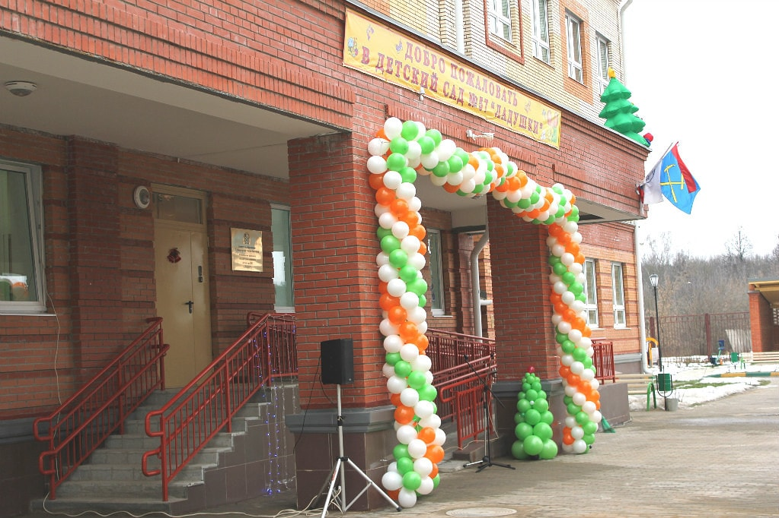
Муниципальное дошкольное образовательное учреждение детский сад № 57 «Ладушки» впервые распахнул свои двери для малышей 30 декабря 2013г.

Slide 3
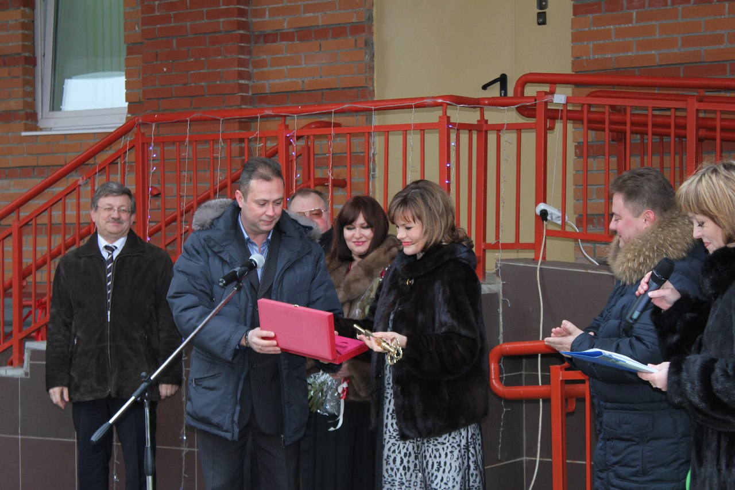
В этот день состоялось торжественное открытие учреждения , которое было построено в рамках программы губернатора Андрея Юрьевича Воробьёва « Наше Подмосковье»

Slide 4
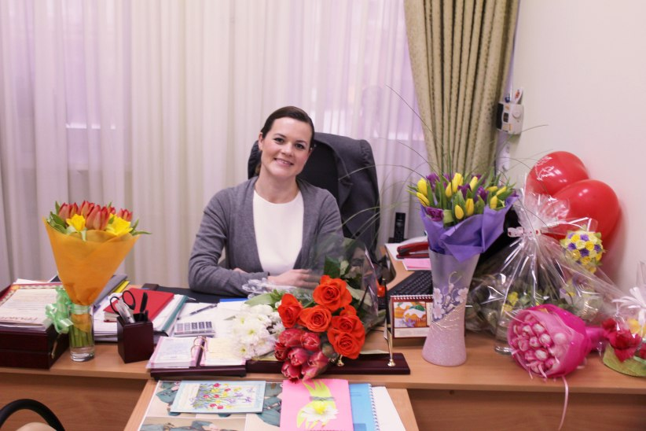
Заведующим назначена педагог с 18-летним стажем работы –
Логачёва Евгения Юрьевна

Slide 5
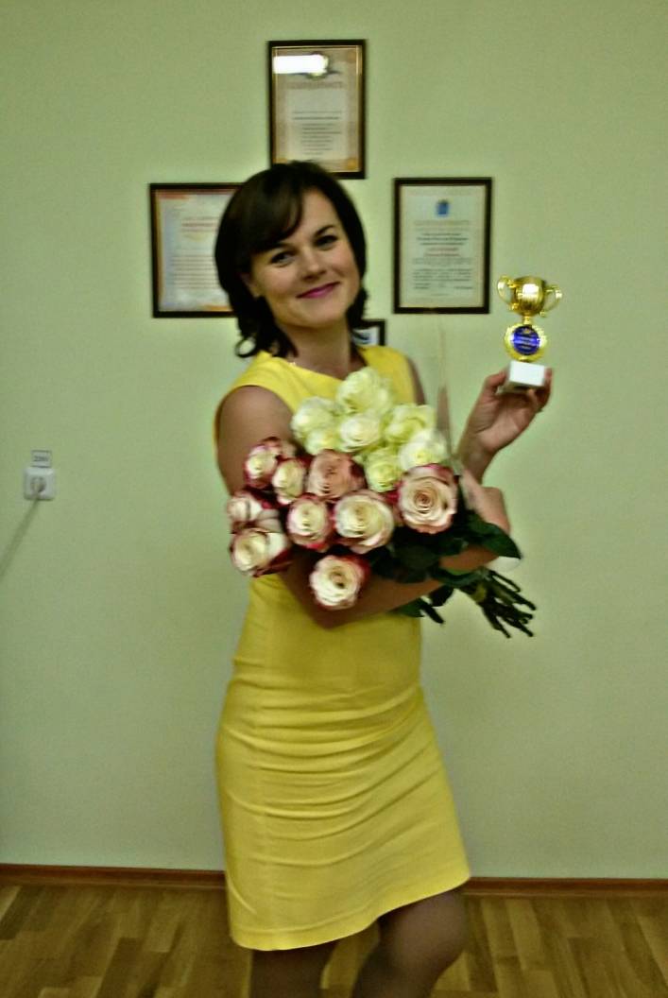
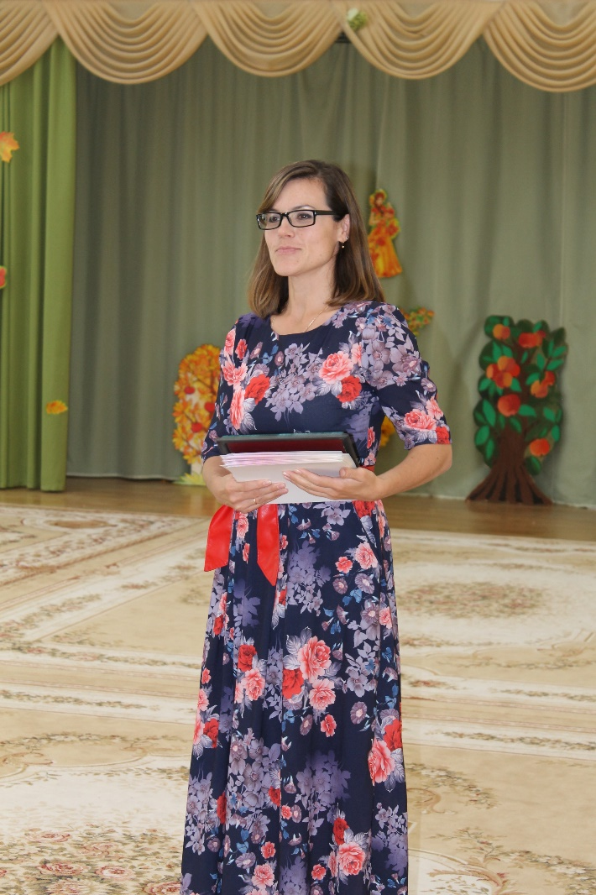
В 2018 году Евгения Юрьевна получила высшую квалификационную категорию

Slide 6
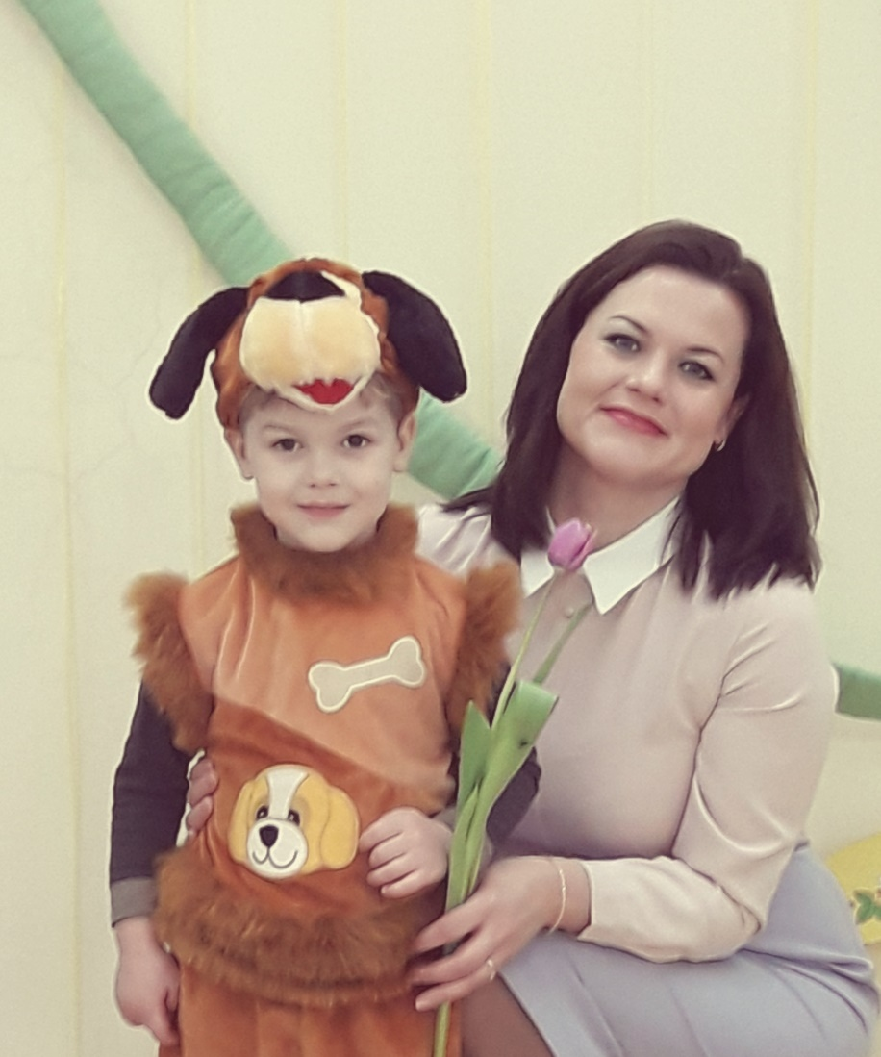
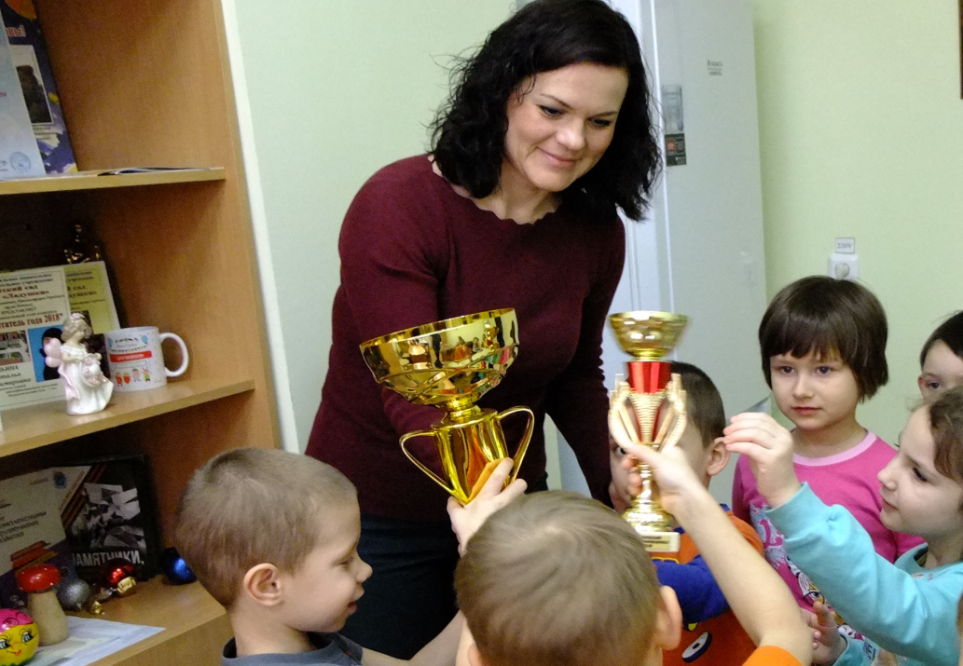
Добрая, чуткая, всегда готова выслушать и прийти на помощь

Slide 7



Постоянно развивается как личность и как педагог, имеет много заслуг и достижений

Slide 8
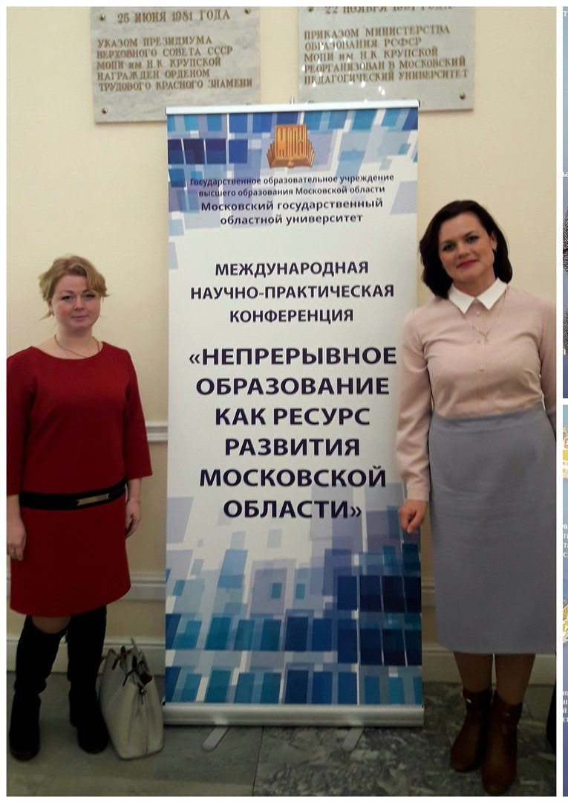
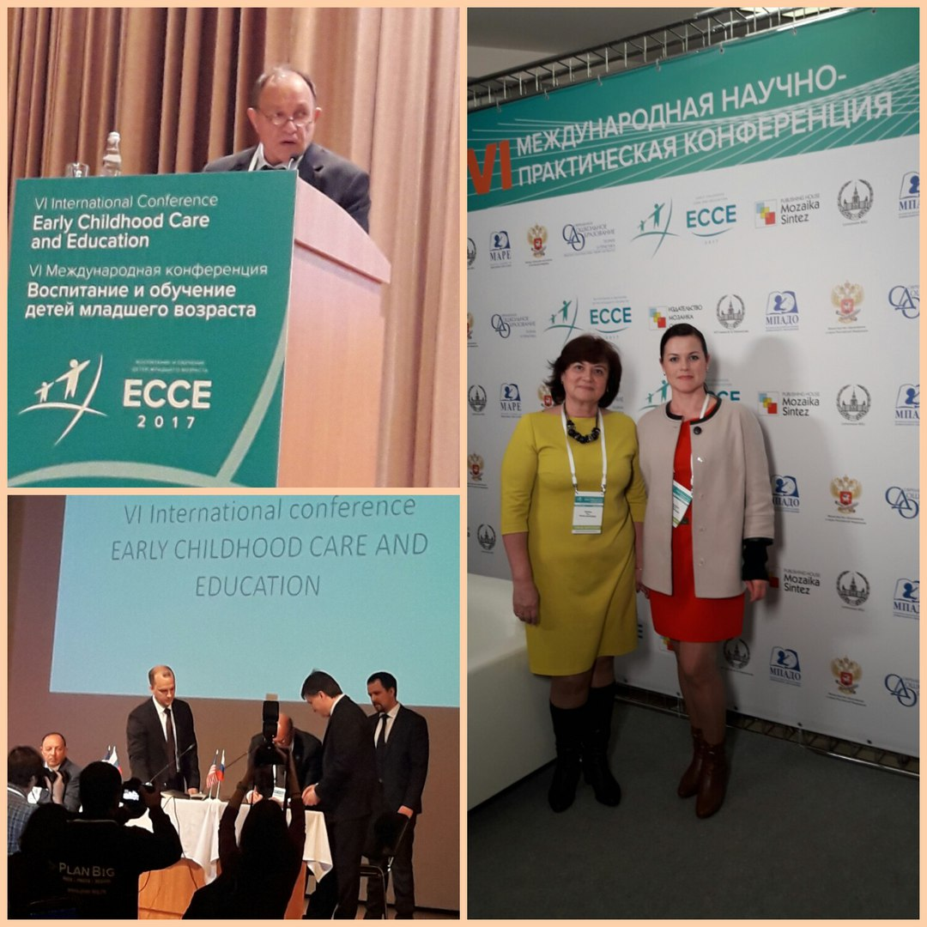
Принимает активное участие на конференциях и семинарах

Slide 9
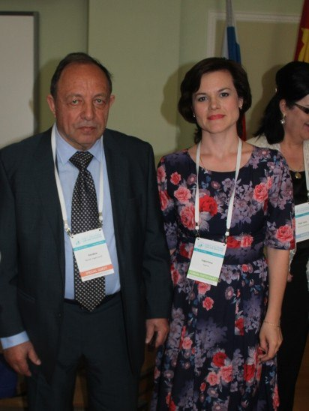
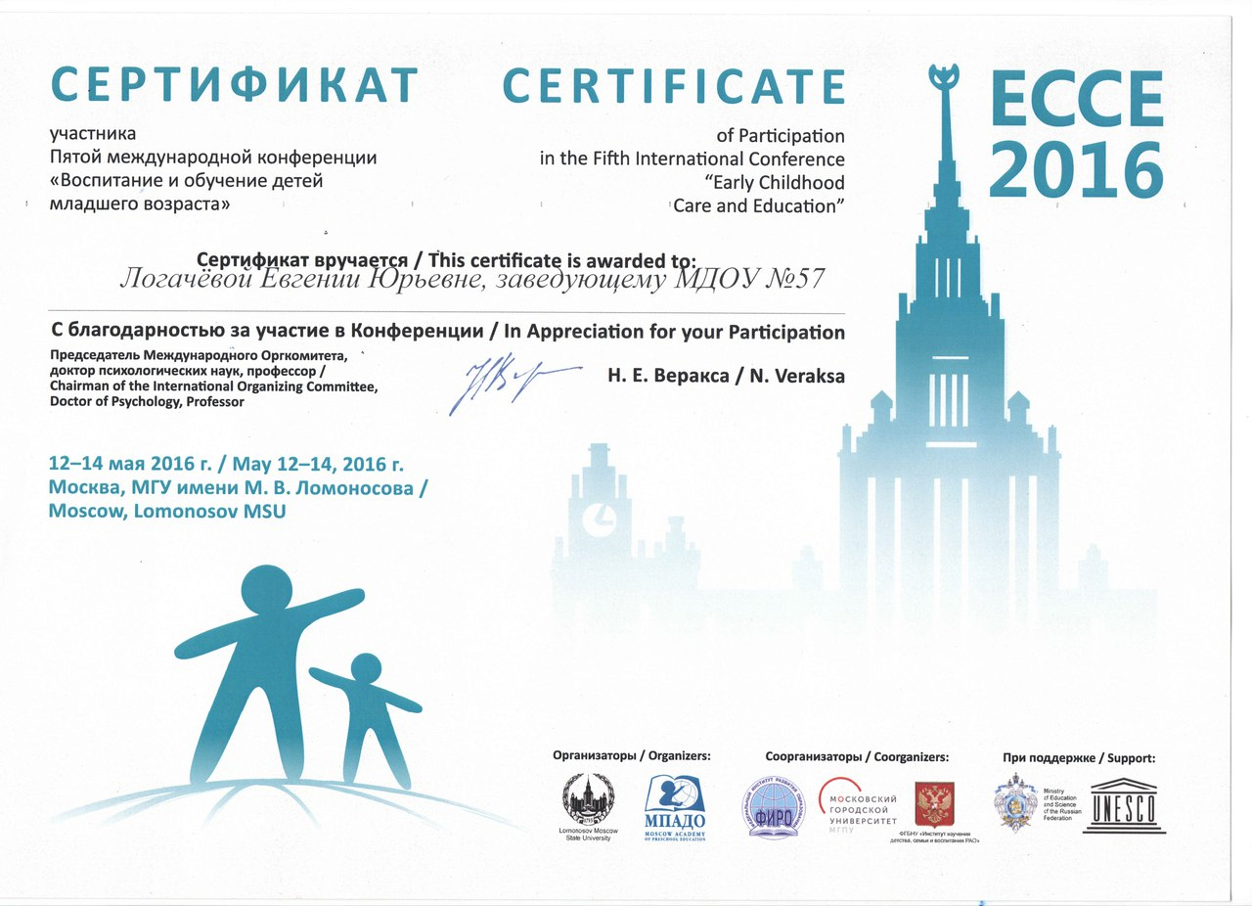

Slide 10
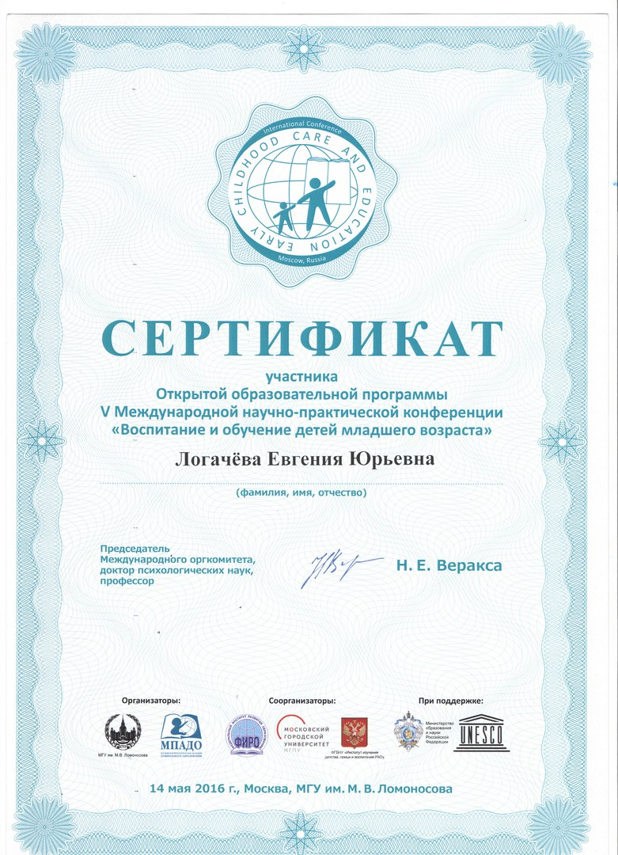
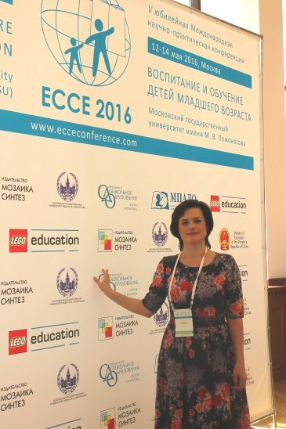

Slide 11
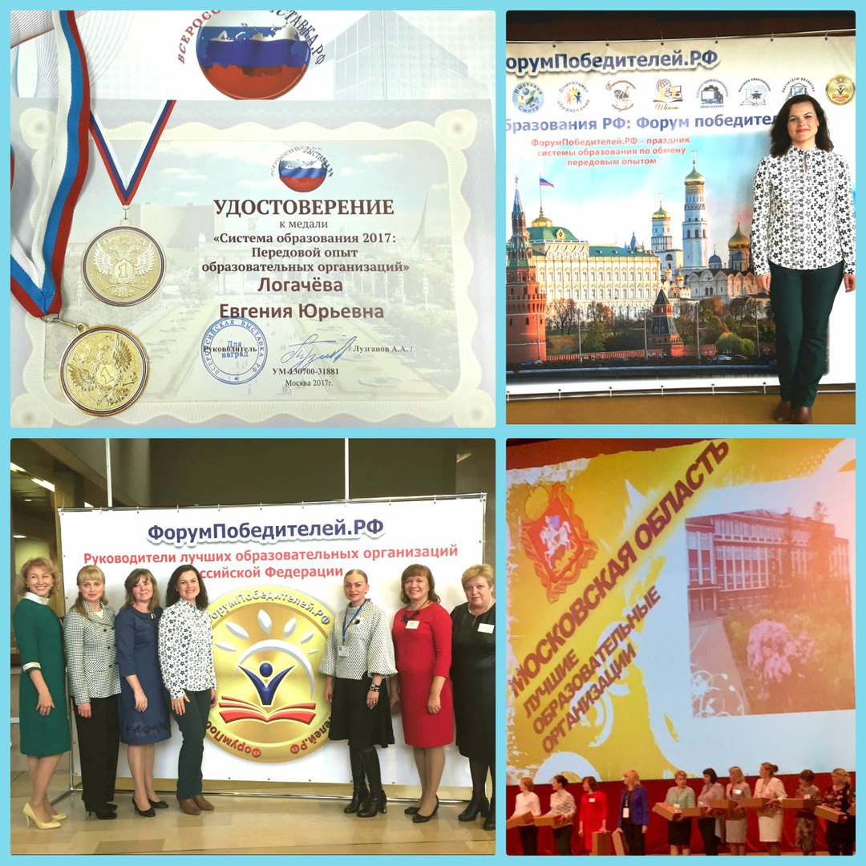


Slide 12
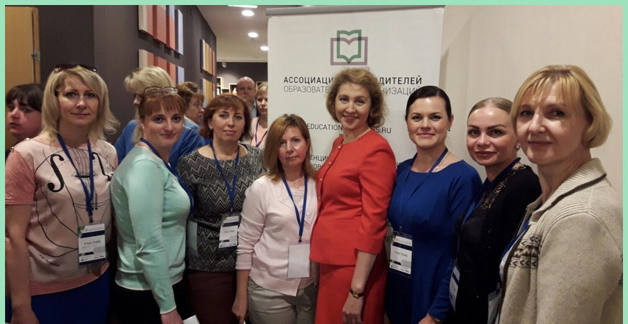
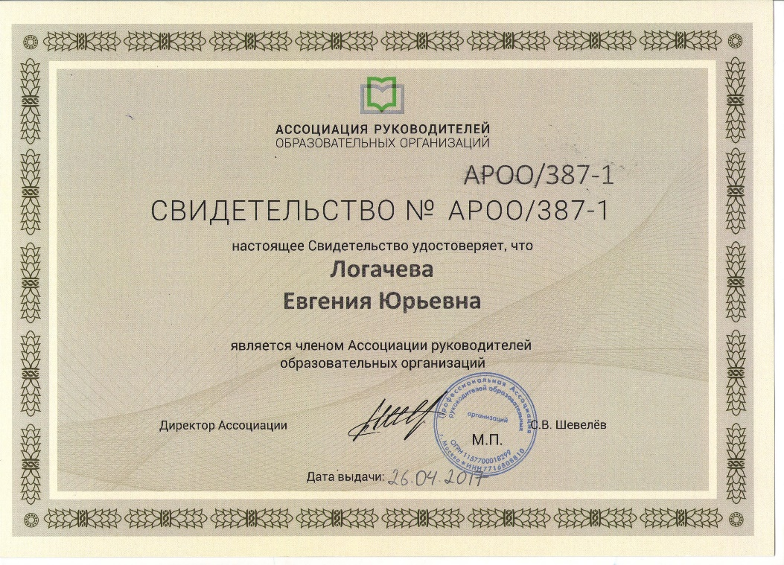
Является членом Ассоциации руководителей образовательных организаций

Slide 13

Награждена почетной грамотой Комитета по образованию Городского округа Подольск

Slide 14
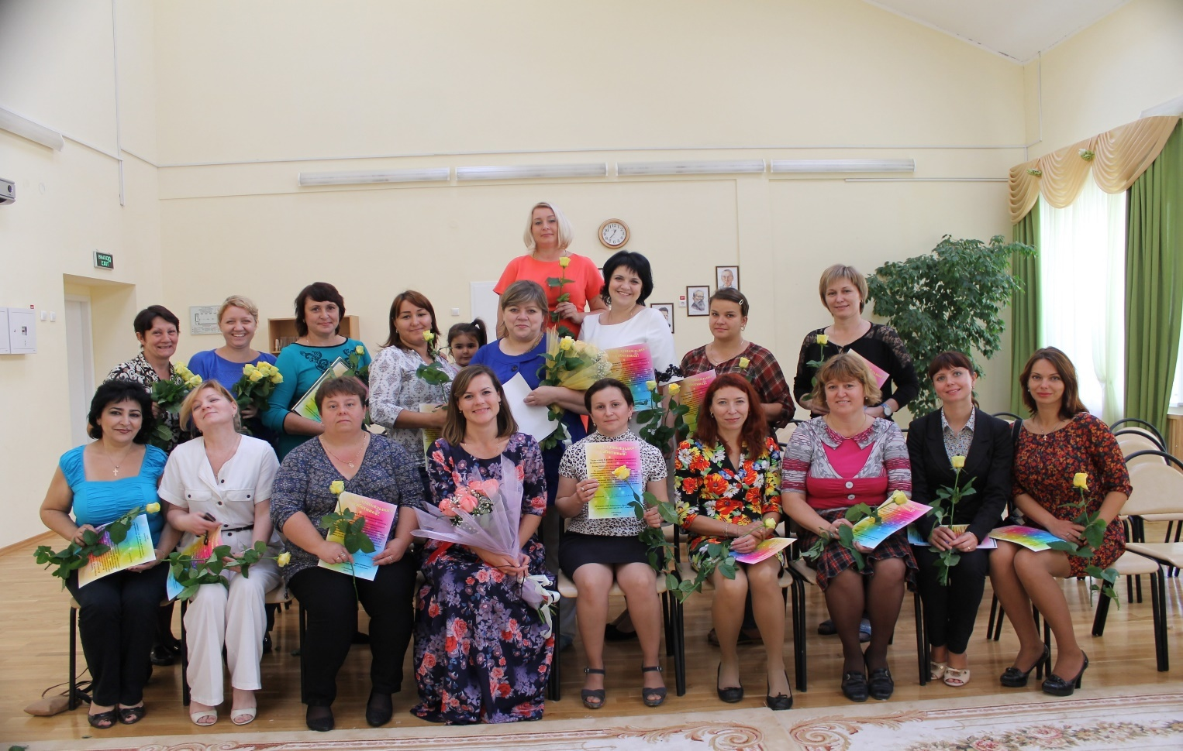
Наш педагогический коллектив состоит из 16 педагогов.
Все они являются высококвалифицированными специалистами в области дошкольного образования , аттестованными на первую и высшую квалификационные категории .

Slide 15
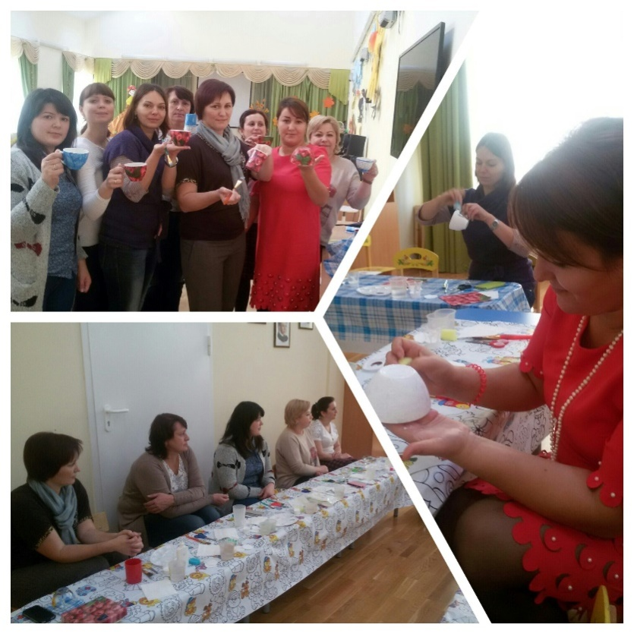
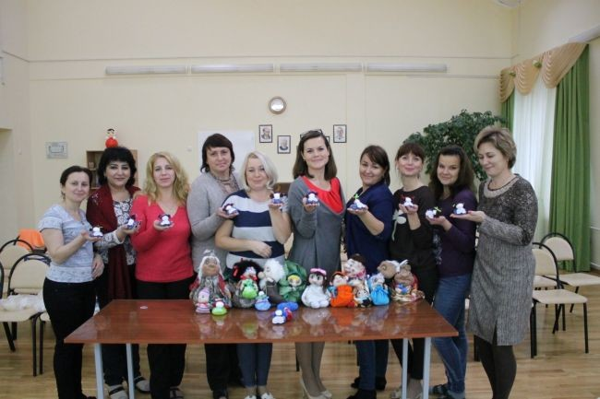
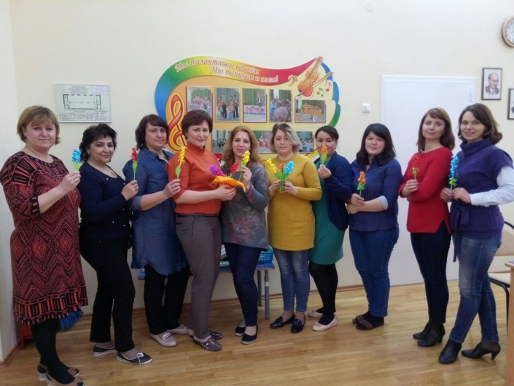
Делимся опытом друг с другом на мастер-классах

Slide 16
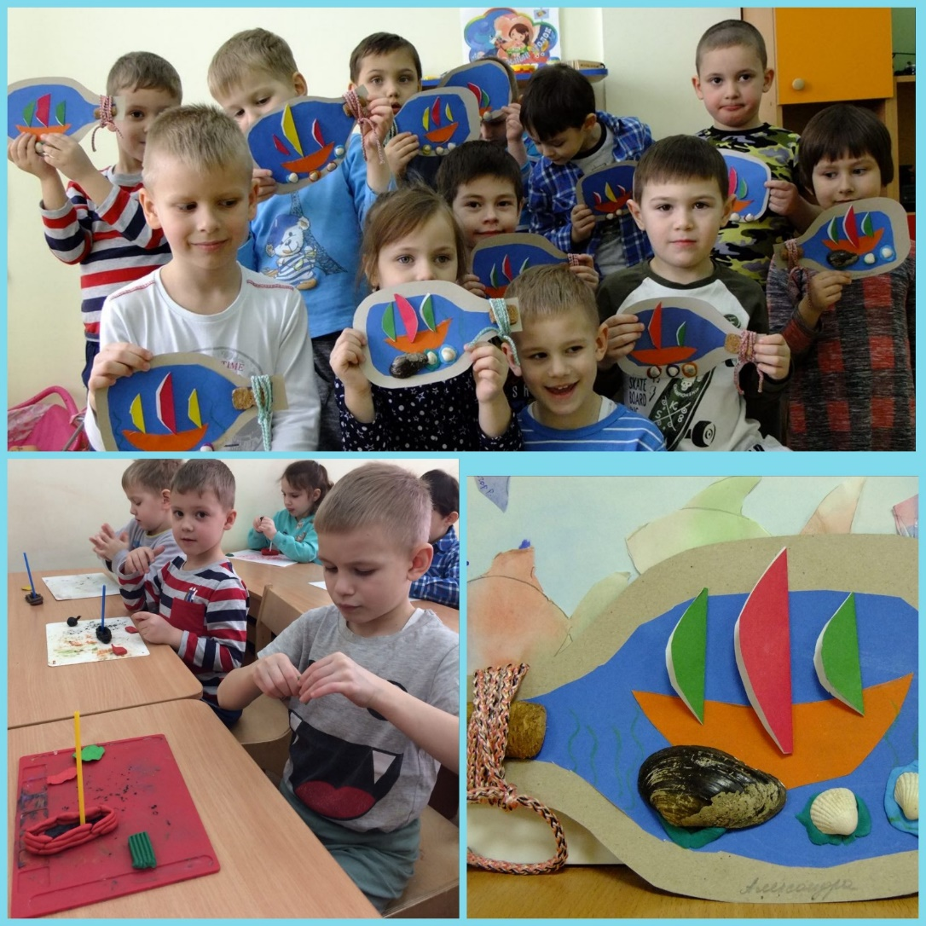
Образовательный процесс в детском саду осуществляется по общеобразовательной программе дошкольного образования «От рождения до школы» под редакцией Н.Е.Вераксы, Т.С. Комаровой. М.А. Васильевой.

Slide 17
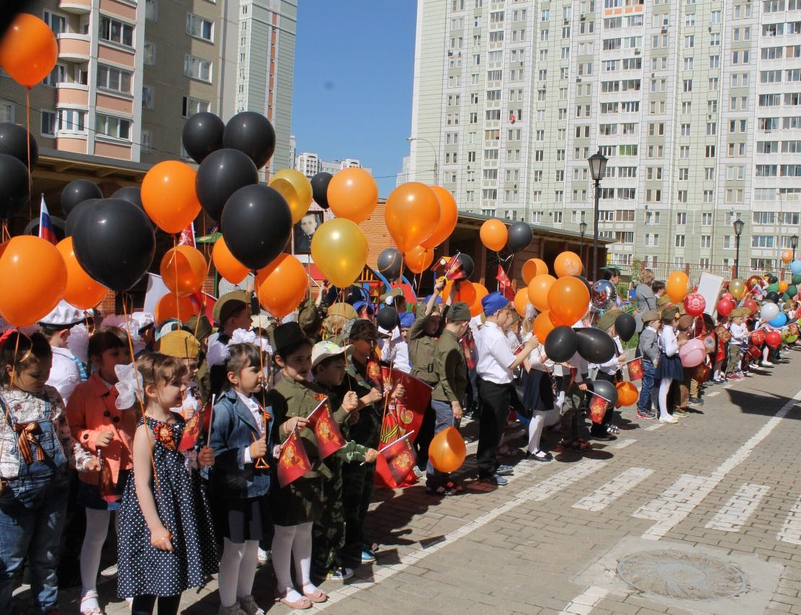
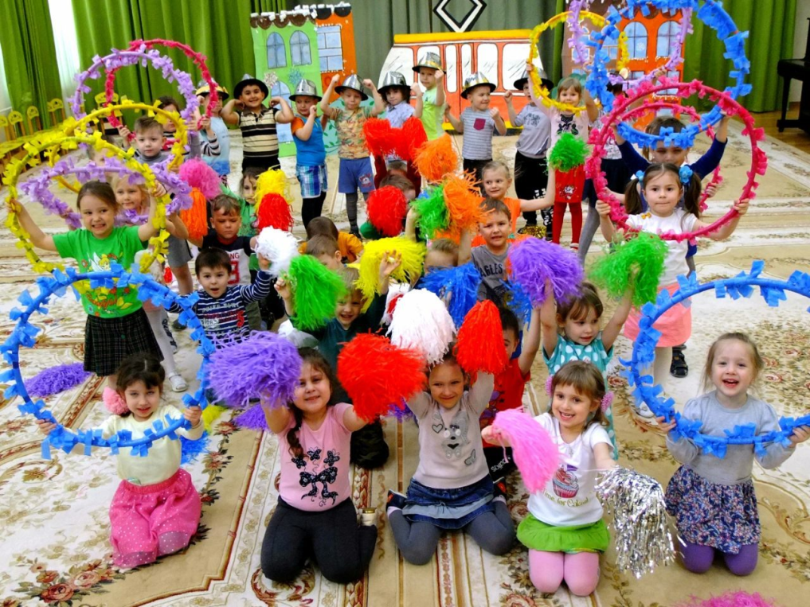
В настоящее время наш детский сад посещают 248 малышей разного возраста.

Slide 18
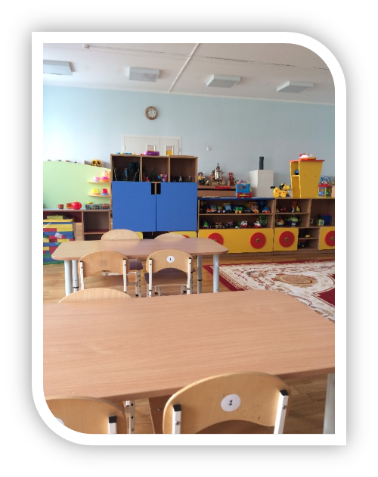
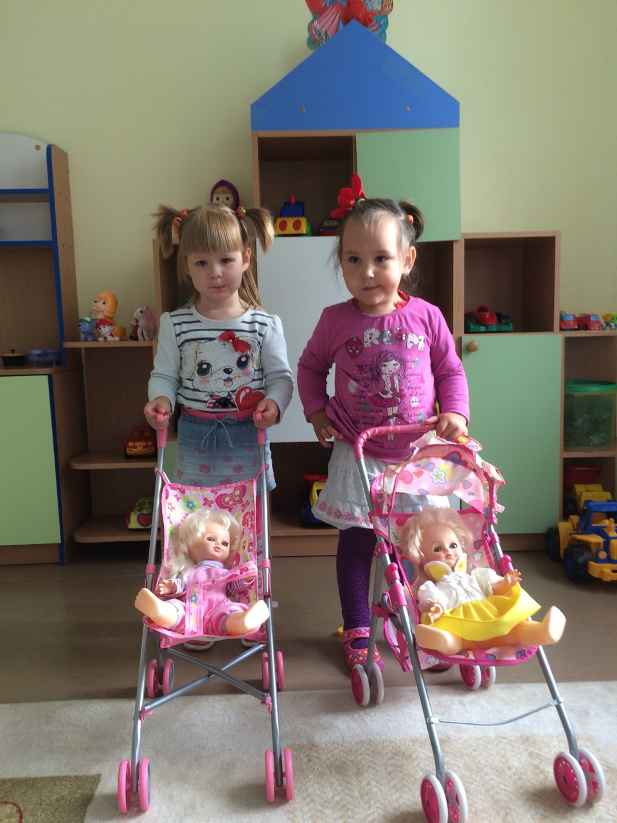
Функционируют 9 групп, из которых :
Группа кратковременного пребывания для детей 2-3 лет
Группа детей младшего возраста 3-4 лет

Slide 19
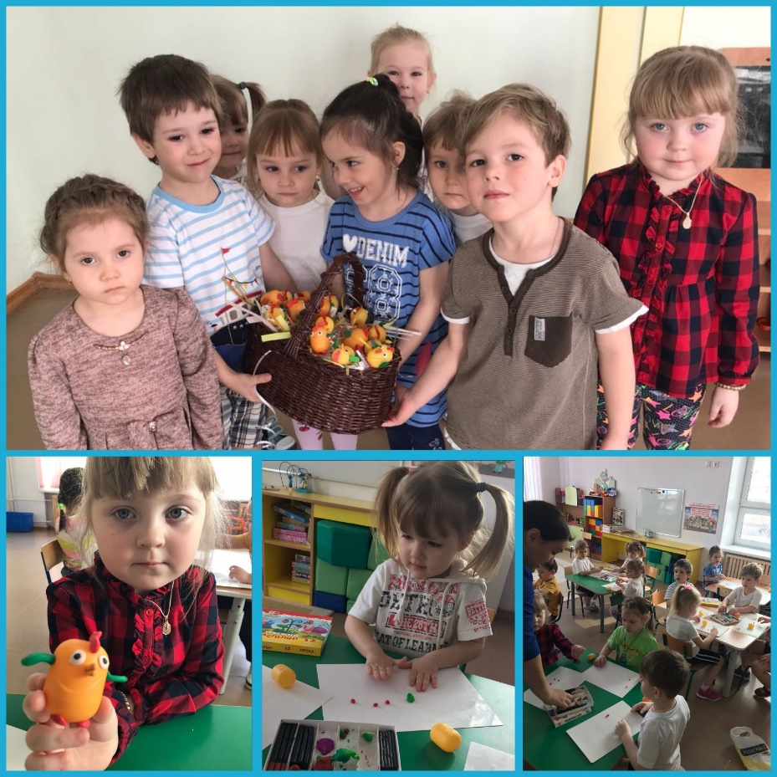
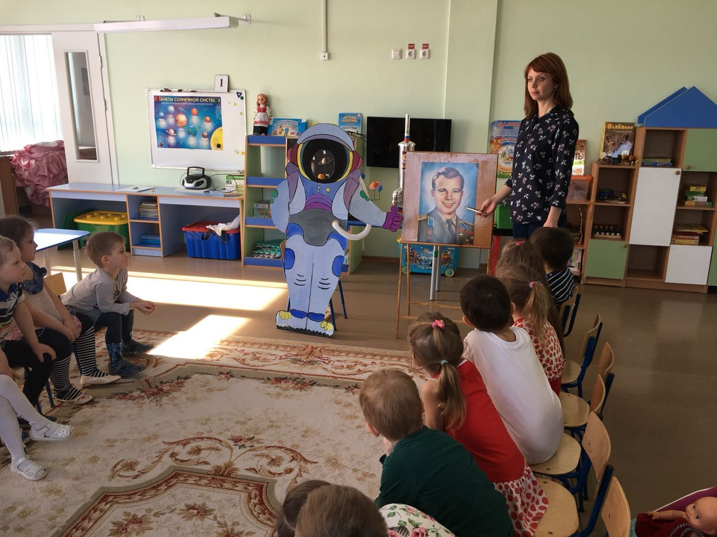
2-я младшая группа для детей 3-4 лет
Средняя группа для детей 4-5 лет

Slide 20
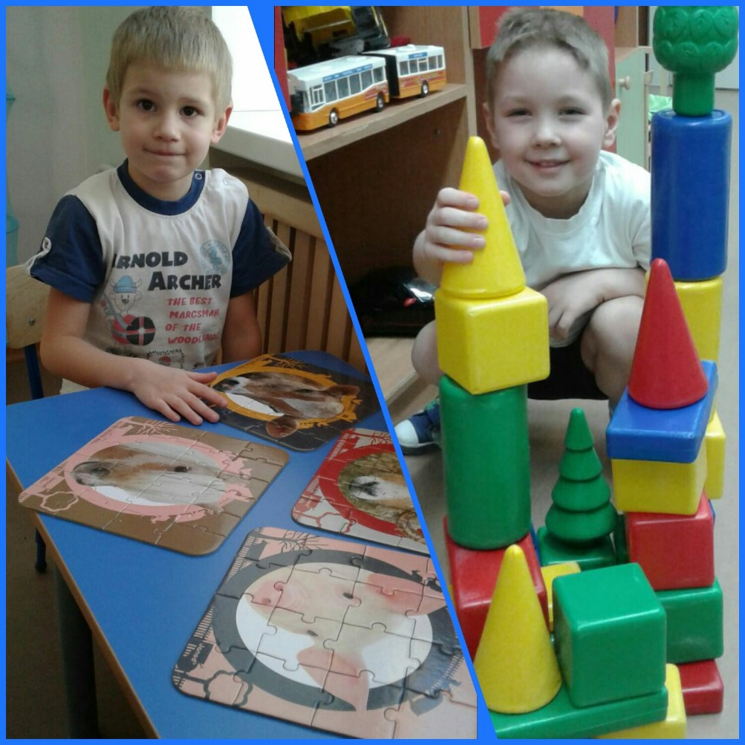
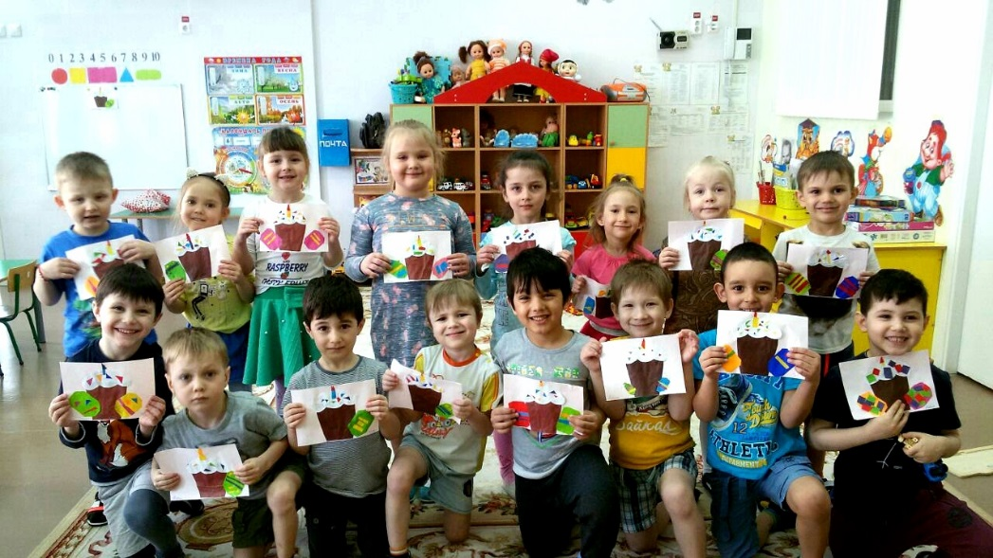
2 старшие группы общего развития 5-6 лет

Slide 21
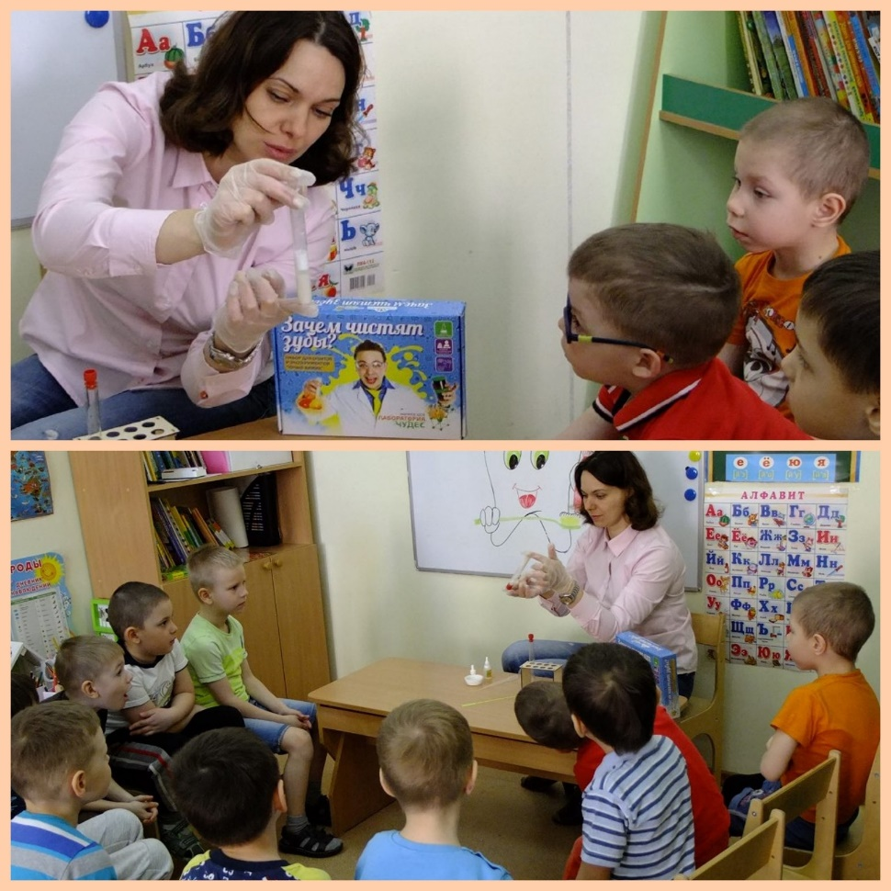
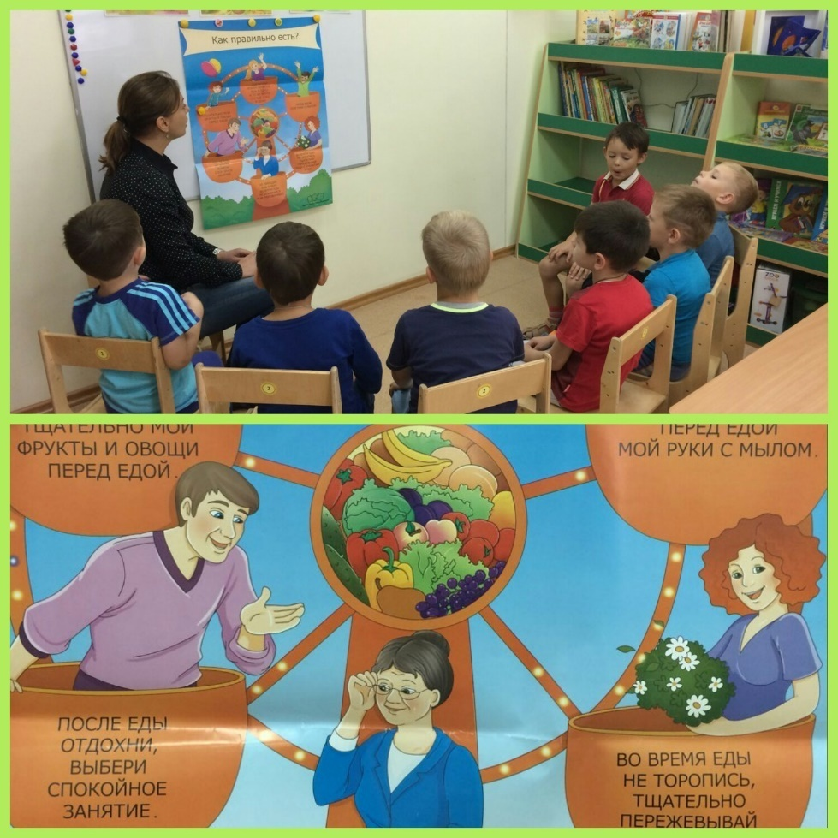
1 логопедическая группа для детей с тяжелыми нарушениями речи

Slide 22
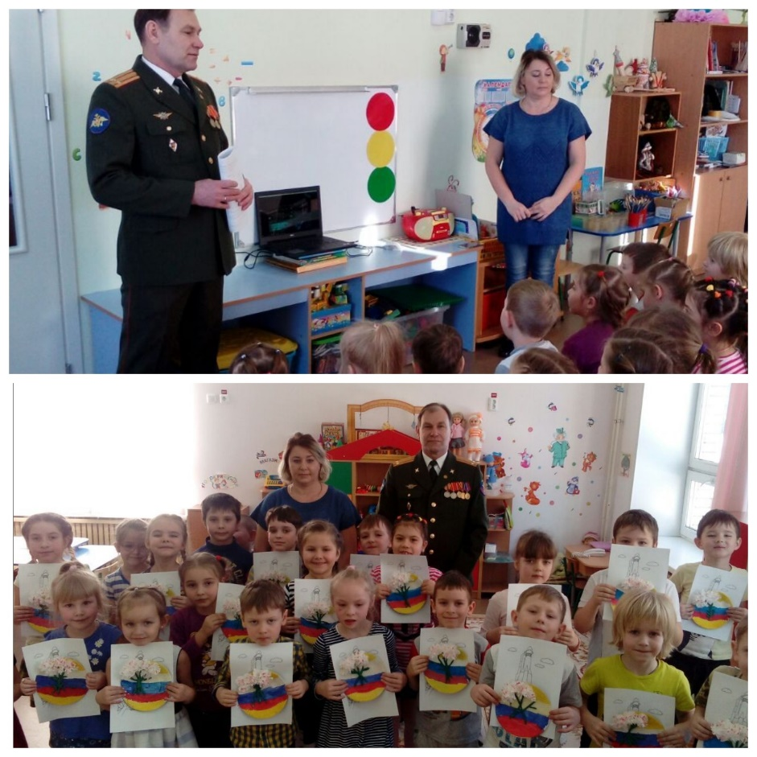
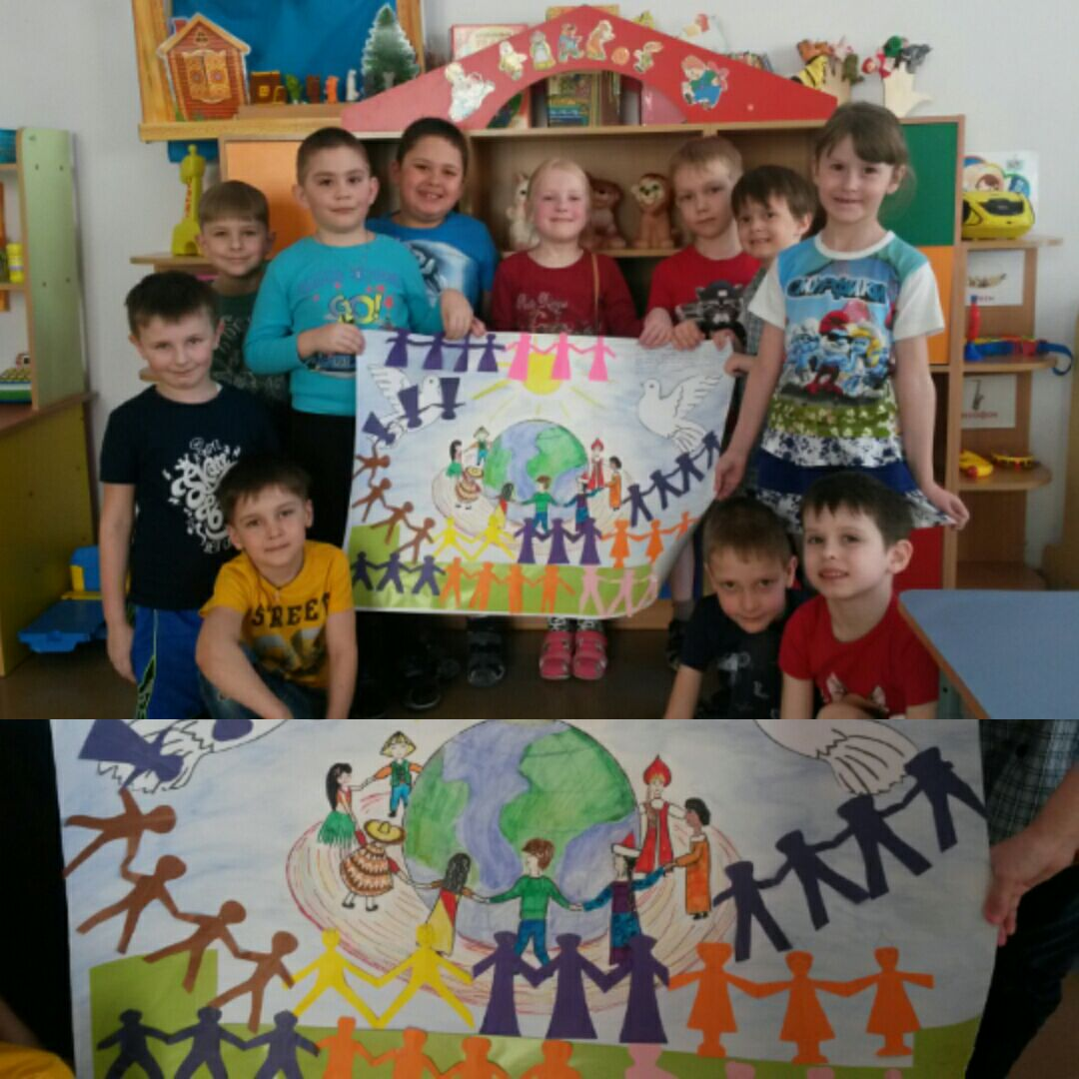
2 подготовительные к школе группы 6-7 лет

Slide 23
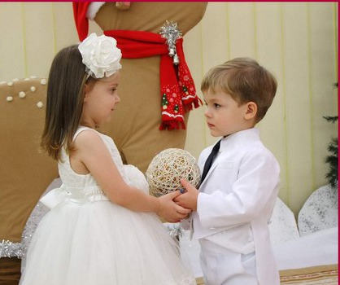
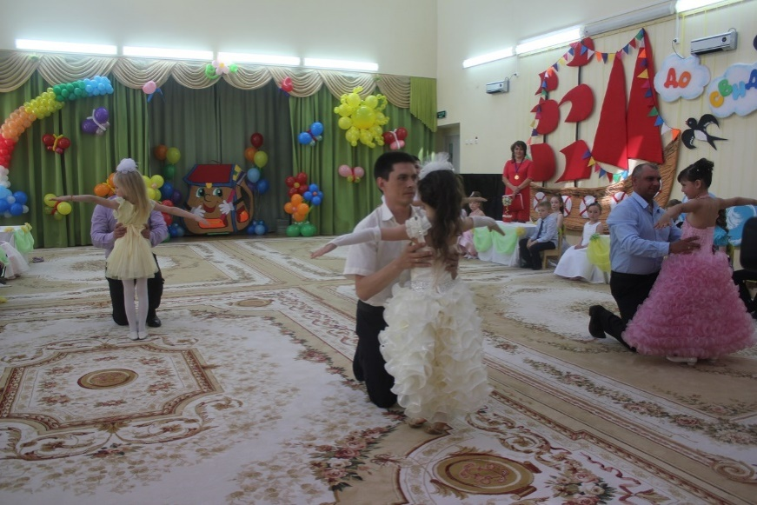
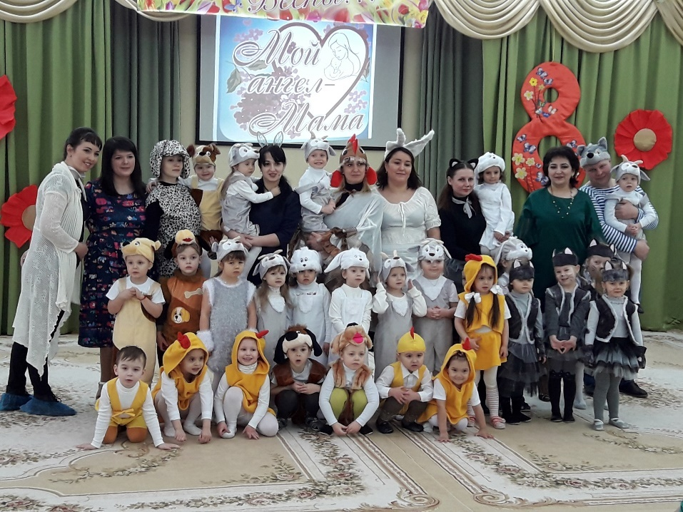
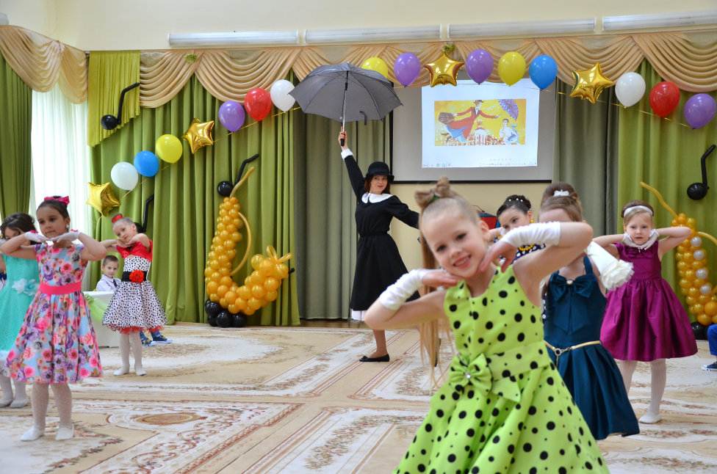

Slide 24
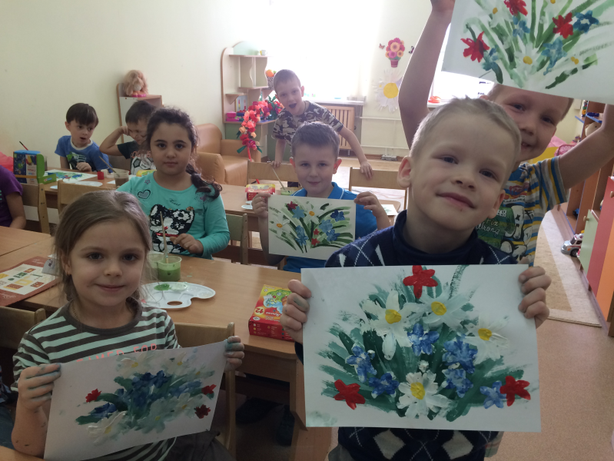
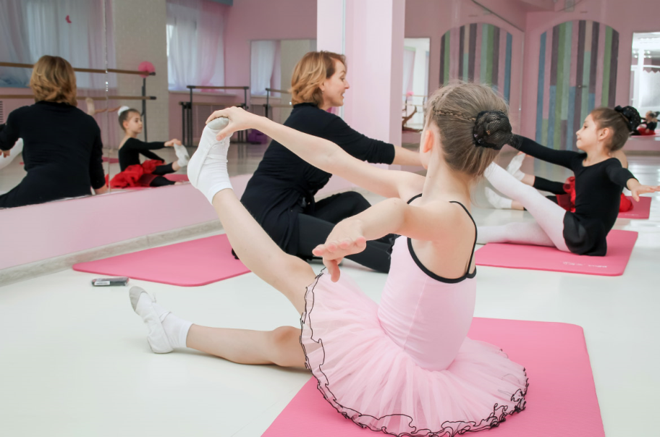
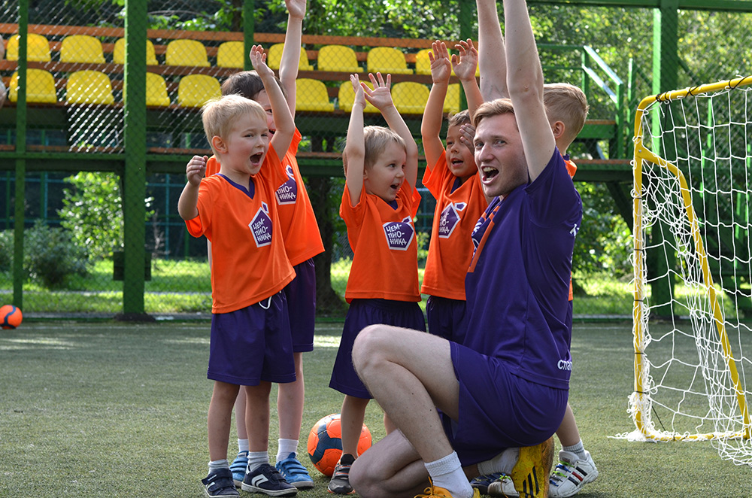
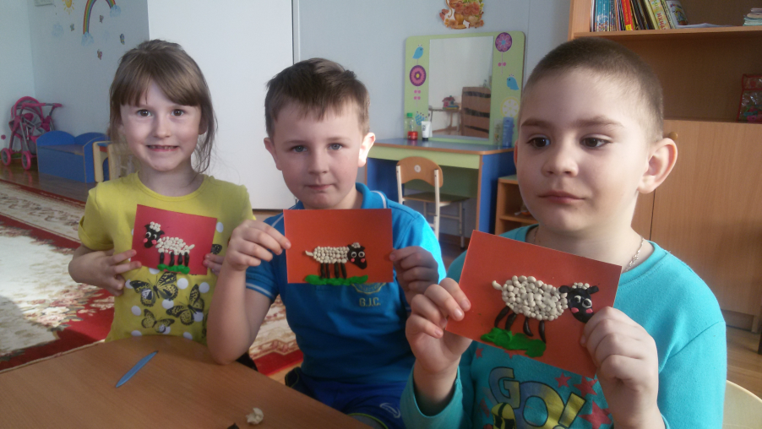
В нашем детском саду реализуются программы дополнительного платного образования по художественно- эстетическому и физическому развитию детей.

Slide 25
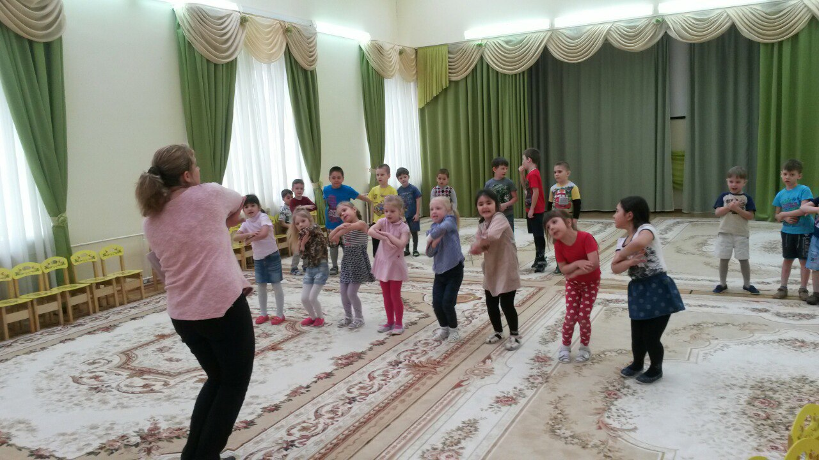
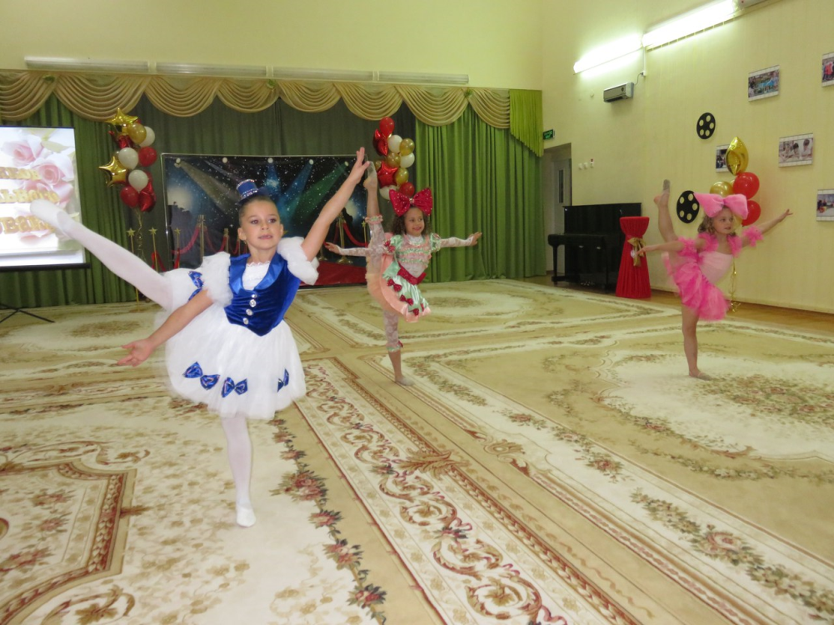
В целях организации качественных образовательных услуг в детском саду оборудован музыкальный зал.

Slide 26
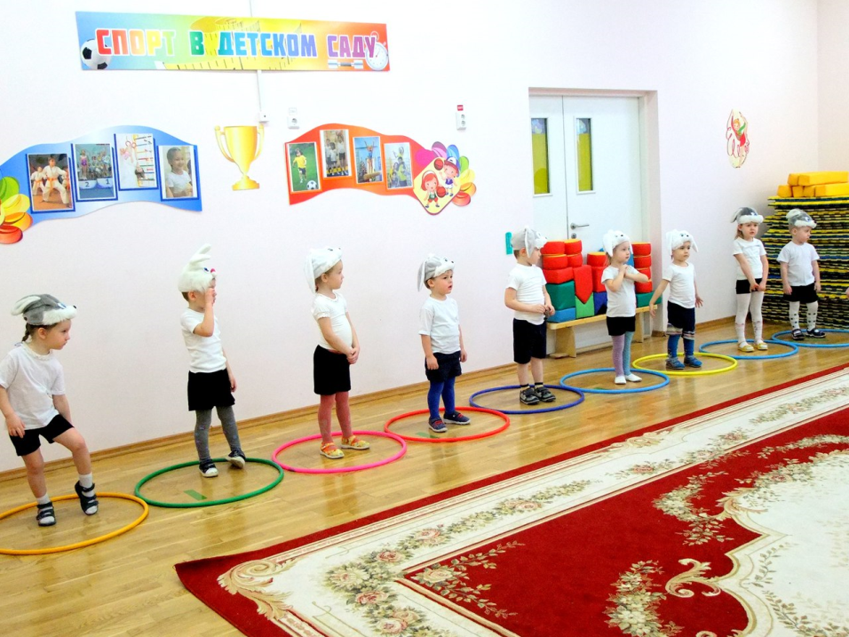
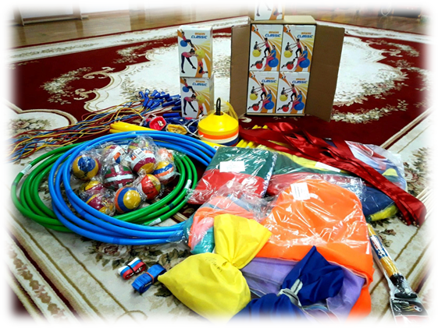
Физкультурный зал

Slide 27
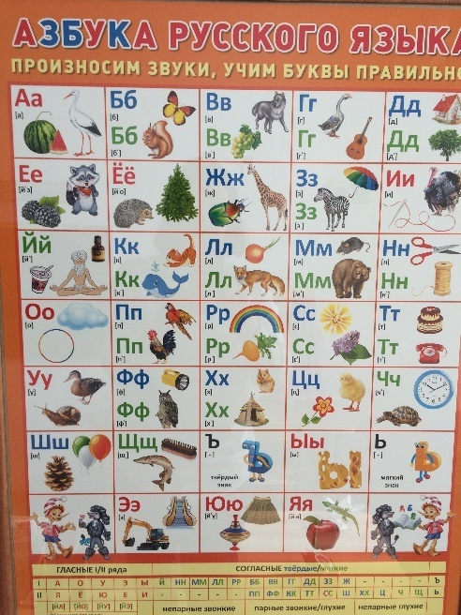
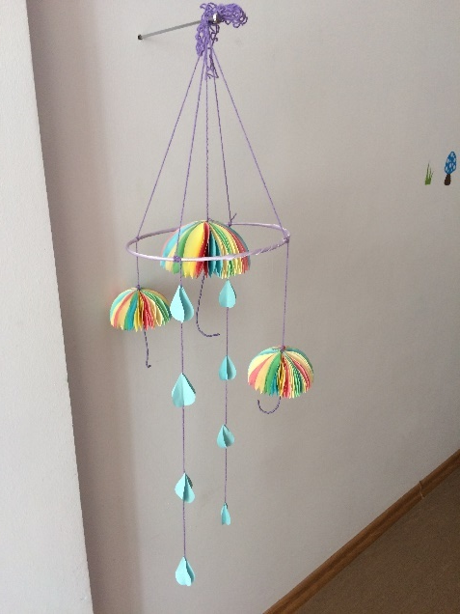
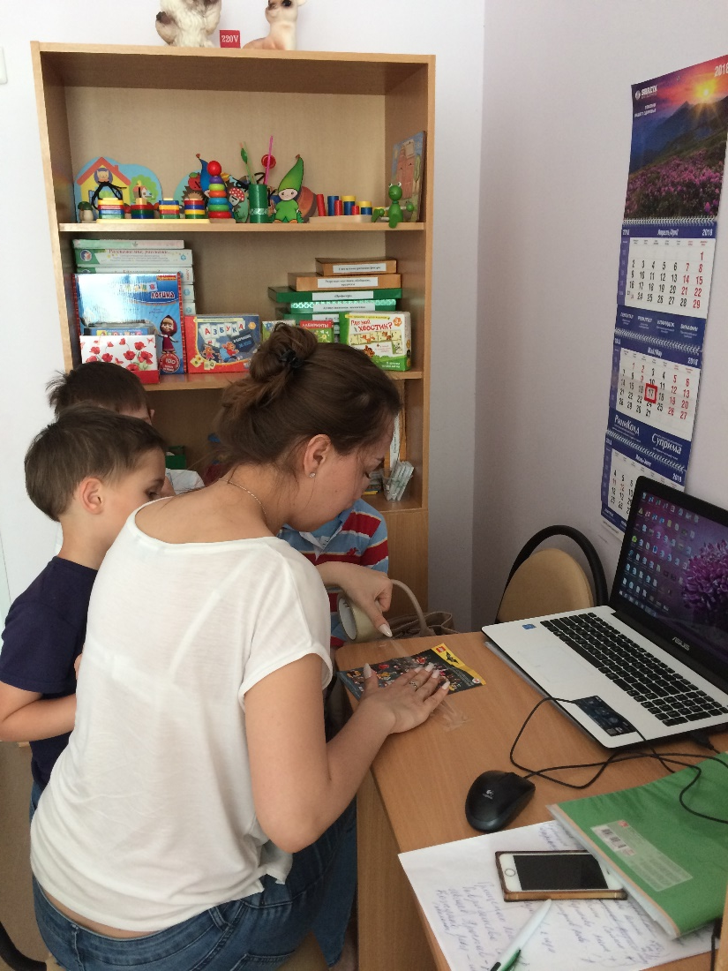
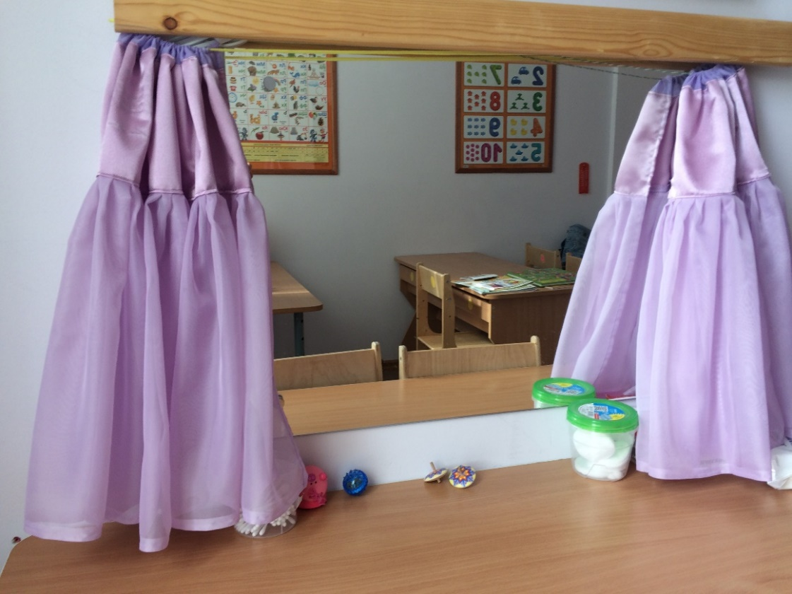
Кабинет логопеда

Slide 28
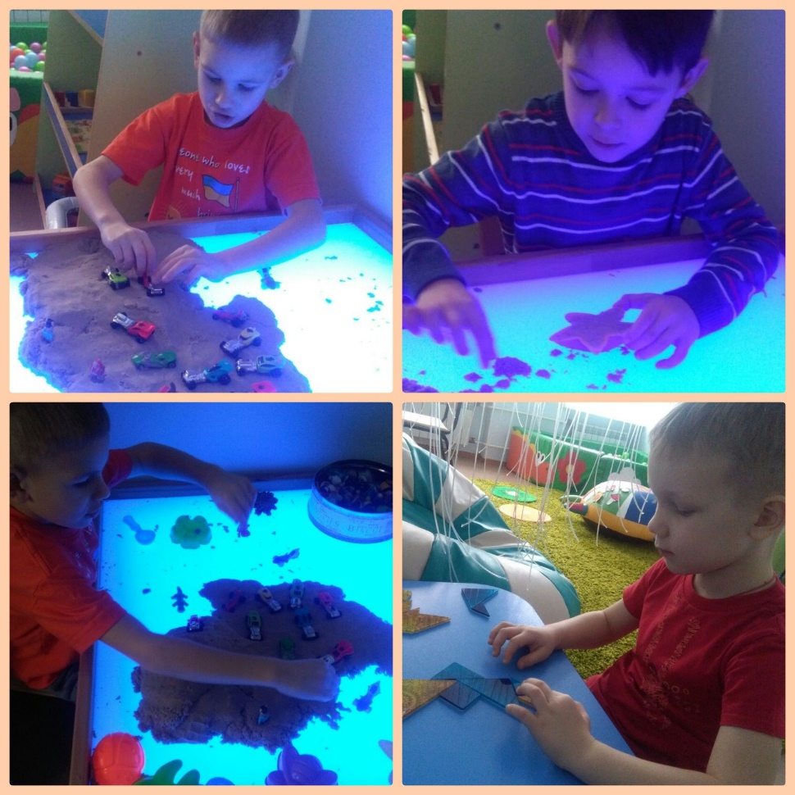

Сенсорная комната

Slide 29

Предметно –развивающая образовательная среда детского сада соответствует всем требованиям Федерального Государственного Образовательного Стандарта, а оборудование помещений является безопасным , здоровьесберегающим и развивающим.

Slide 30





Slide 31



Наши педагоги являются ежегодными участниками Муниципального этапа конкурса «Педагог года»

Slide 32



А в 2017 году педагог Ильина Н.В. стала финалисткой конкурса «Педагог года» Городского округа Подольск

Slide 33





Являемся лауреатами премии «Наше Подмосковье»

Slide 34


В сентябре 2016 г. мы начали реализацию международного проекта Афлатун и Учёным Советом АСОУ нашему д/с присвоен статус пилотной площадки .

Slide 35


Педагоги нашего детского сада выбирают наиболее эффективные средства обучения и воспитания , что требует широкого внедрения в педагогический процесс инновационных и альтернативных форм и способов ведения образовательной деятельности

Slide 36








Мы с гордостью говорим, что наши воспитанники - это победители Международных и Всероссийских конкурсов

Slide 37


